Slide 1
РОЛЬ ЭМОЦИОНАЛЬНОГО ИНТЕЛЛЕКТА В РАЗВИТИИ РЕБЁНКА
Муниципальное бюджетное дошкольное образовательное
учреждение детский сад №18 «Солнышко»
муниципального образования Приморско-Ахтарский район
Горюнова Мария Геннадьевна –
педагог-психолог
Notes:
Оригинальные шаблоны для презентаций: https://presentation-creation.ru/powerpoint-templates.html
Бесплатно и без регистрации.

Slide 2
ЧТО ТАКОЕ ЭМОЦИОНАЛЬНЫЙ ИНТЕЛЛЕКТ?
ЭМОЦИИ + ИНТЕЛЛЕКТ
Это способность человека понимать свои эмоции и эмоции других людей, управлять ими и использовать для решения задач. Эмоциональный интеллект – часть общего интеллекта.

Slide 3
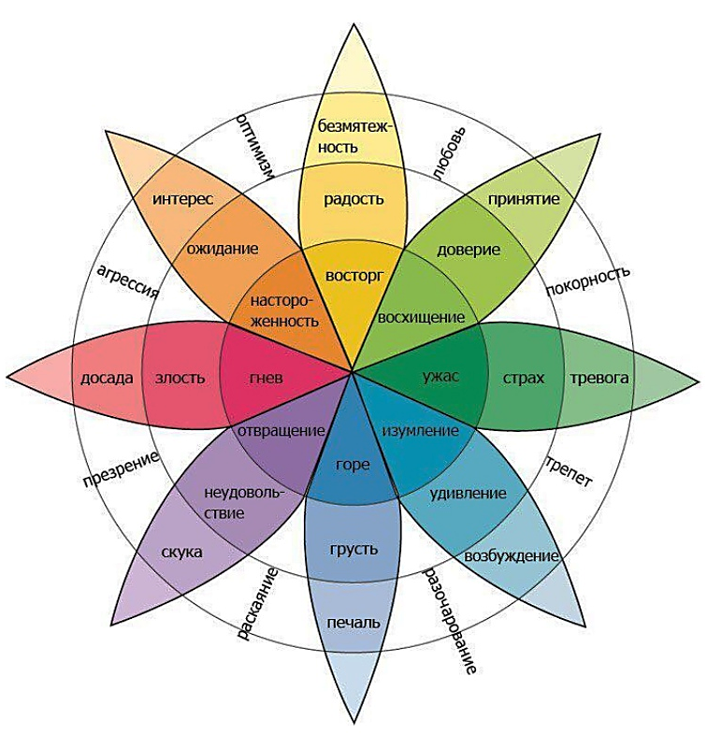
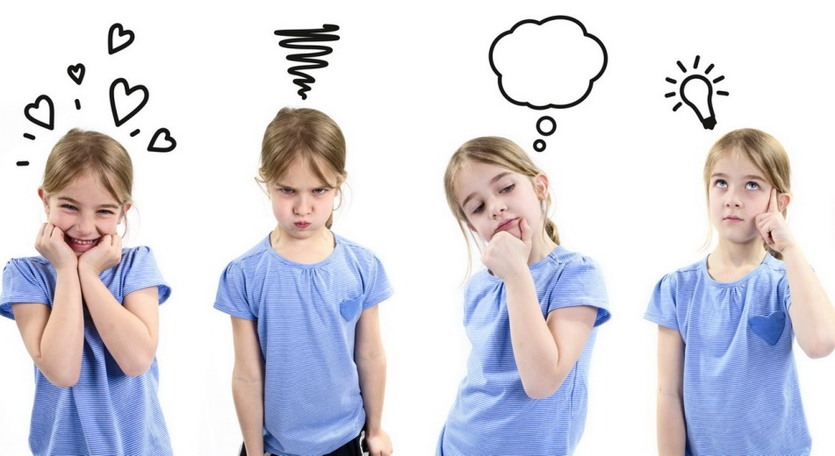
КОЛЕСО ЭМОЦИЙ

Slide 4
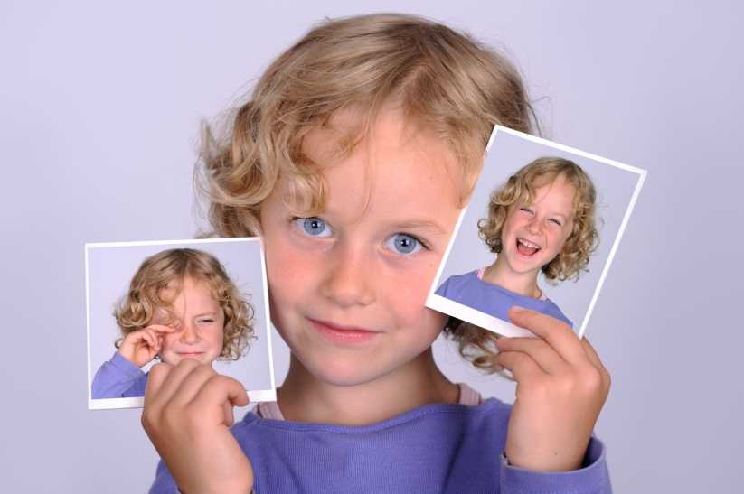
ПРИЗНАКИ НИЗКОГО УРОВНЯ ЭМОЦИОНАЛЬНОГО ИНТЕЛЛЕКТА
НЕ ОСОЗНАНИЕ СВОИХ ЭМОЦИЙ
ТРУДНОСТИ В ОБЩЕНИИ
НИЗКИЙ УРОВЕНЬ ЭМПАТИИ
НЕ ПРАВИЛЬНО ИНТЕРПРИТИРУЕТ ЭМОЦИИ ДРУГИХ

Slide 5
УГАДАЙ ЭМОЦИЮ

Slide 6
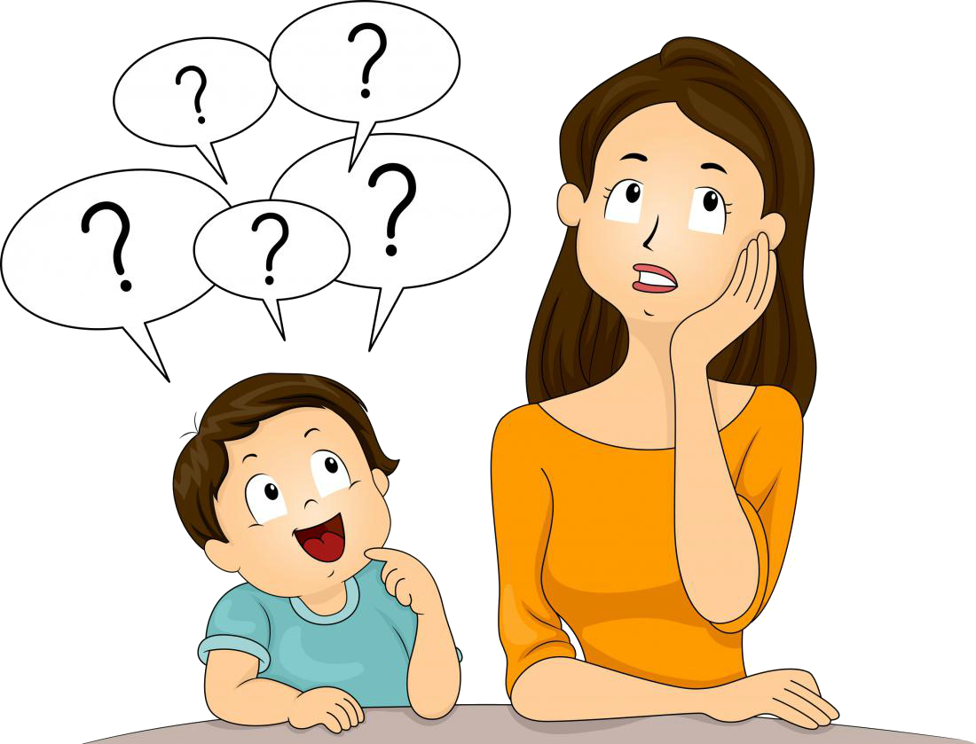
КАКОЙ МОЙ РЕБЁНОК?

Slide 7
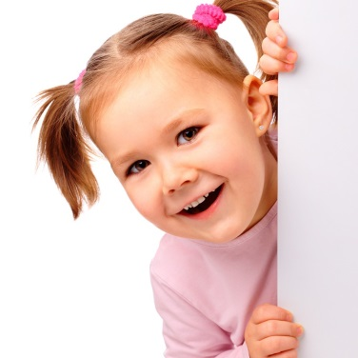
КОМПОНЕНТЫ ЭМОЦИОНАЛЬНОГО ИНТЕЛЛЕКТА
ОСОЗНАНИЕ
ПОНИМАНИЕ
1
3
И ИДЕНТИФИКАЦИЯ ЭМОЦИЙ
ПРИЧИН ВОЗНИКНОВЕНИЯ ЭМОЦИЙ
2
ИСПОЛЬЗОВАНИЕ
ЭМОЦИЙ В РЕШЕНИИ ЗАДАЧ
УПРАВЛЕНИЕ
4
ЭМОЦИЯМИ

Slide 8
РЕКОМЕНДАЦИИ
ПРИЗНАВАЙТЕ ВАЖНОСТЬ ПЕРЕЖИВАНИЙ РЕБЁНКА
ВЫДЕРЖИВАЙТЕ ДЕТСКИЕ СЛЁЗЫ

Slide 9
РЕКОМЕНДАЦИИ
ТЕХНИКА «АКТИВНОЕ СЛУШАНИЕ»
ЗАНЯТЬ ПРАВИЛЬНОЕ ПОЛОЖЕНИЕ ПО ОТНОШЕНИЮ К РЕБЁНКУ
ПОВТОР УСЛЫШАННОГО
ДЕЛАТЬ ПАУЗЫ МЕЖДУ ФРАЗАМИ
ОБОЗНАЧЕНИЕ ЭМОЦИИ РЕБЁНКА
ЭМОЦИИ – В УТВЕРДИТЕЛЬНОЙ ФОРМЕ
1
2
3
4
5

Slide 10
РЕКОМЕНДАЦИИ
ОСОЗНАВАЙТЕ СВОИ ЧУВСТВА И РЕГУЛИРУЙТЕ ИХ СИЛУ
НЕ ПРИНИМАЙТЕ ПРОИСХОДЯЩЕЕ НА СВОЙ СЧЁТ
ВЫБЕРИТЕ СТЕПЕНЬ ВМЕШАТЕЛЬСТВА В СИТУАЦИЮ
СПРОСИТЕ ЧЕМ ВЫ МОЖЕТЕ ПОМОЧЬ
ВМЕСТЕ ПОИЩИТЕ ПУТИ ВЫХОДА

Slide 11
ЭМОЦИИ РЕБЁНКА

Slide 12
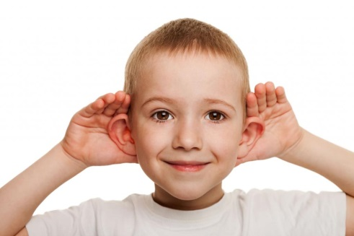
СИТУАЦИЯ 1
НУ, ДЕРЖИСЬ!
ВОТ ОТЕЦ ВЕРНЁТСЯ С РАБОТЫ….
ЧТО СЛЫШИТ РЕБЁНОК?
КАК ЭТА ФРАЗА ВЛИЯЕТ НА НЕГО?

Slide 13
СИТУАЦИЯ 2
НИЧЕГО ТЫ НЕ МОЖЕШЬ!
ЛУЧШЕ САМА СДЕЛАЮ….
ЧТО СЛЫШИТ РЕБЁНОК?
КАК ЭТА ФРАЗА ВЛИЯЕТ НА НЕГО?

Slide 14
СИТУАЦИЯ 3
ТЫ МЕНЯ В МОГИЛУ СВЕДЁШЬ!
ЧТО СЛЫШИТ РЕБЁНОК?
КАК ЭТА ФРАЗА ВЛИЯЕТ НА НЕГО?

Slide 15
ПОДАВЛЕННЫЕ ЭМОЦИИ…

Slide 16
ИСКУССТВО УПРАВЛЯТЬ ЭМОЦИЯМИ
УМЕНИЕ НАПРАВЛЯТЬ ИХ
В НУЖНОЕ РУСЛО

Slide 17
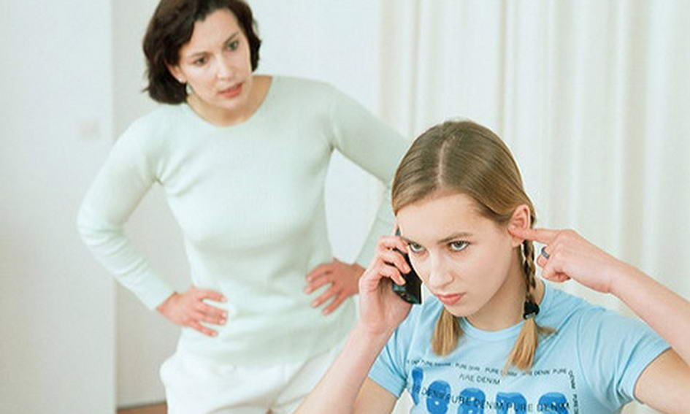
Что вы обычно говорите своему ребенку, когда недовольны его поведением или поступком?
- Ты опять не убрал игрушки!
-Ты не выполнила мою просьбу!
-Ты постоянно мне грубишь!
А также много других фраз, смысл которых зависит от конкретной ситуации.

Slide 18
РЕКОМЕНДАЦИИ
ТЕХНИКА «Я-сообщение»
приглашает его к диалогу, дает возможность высказать свое мнение и оставляет обоим участникам диалога поле для маневров.
Использование этой техники требует некоторого опыта, поскольку не всегда можно быстро сориентироваться и перестроить фразу, однако со временем это будет получаться все лучше и лучше.

Slide 19
ТЕХНИКА «Я-СООБЩЕНИЕ»

Slide 20
Сравним два варианта сообщения
«Когда приходится долго просить, я расстраиваюсь и огорчаюсь, потому что складывается впечатление, что мы чужие. Я была бы хотела рассчитывать на твою помощь»
«Ты постоянно
не выполняешь
мои просьбы!!!»

Slide 21
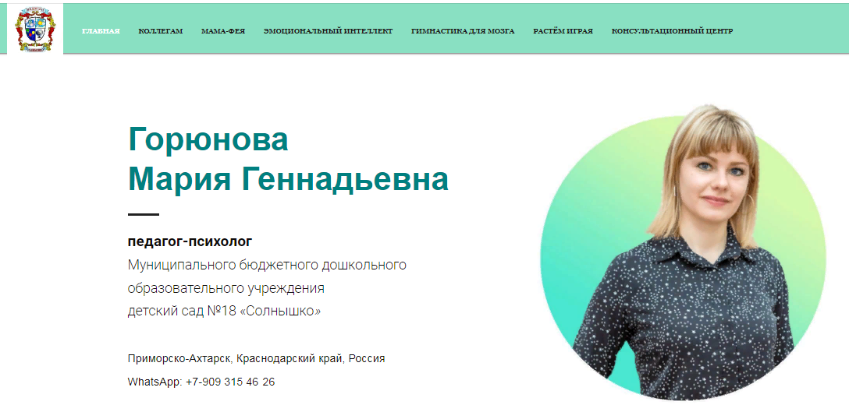
ПРИГЛАШАЕМ К СОТРУДНИЧЕСТВУ
сайт
Личная страничка на официальном сайте учреждения

